Slide 1

企业数据库加密技术的研究与实现
姓 名 ：罗冲
导 师 ：闵祥参
班 级 ：对抗1201班

Slide 2

企业数据库加密技术的研究与实现
1
需求分析
2
项目概述
3
效果预览
4
致谢
6/8/2016

Slide 3

企业数据库加密技术的研究与实现
1
需求分析
做
什
么 ？
实现一套企业人事管理系统，分为系统管理员模块、员工模块，部门管理模块、密码修改模块，对系统中数据进行加密存储，并且对加密密钥进行二次加密，保障系统安全性。
6/8/2016

Slide 4
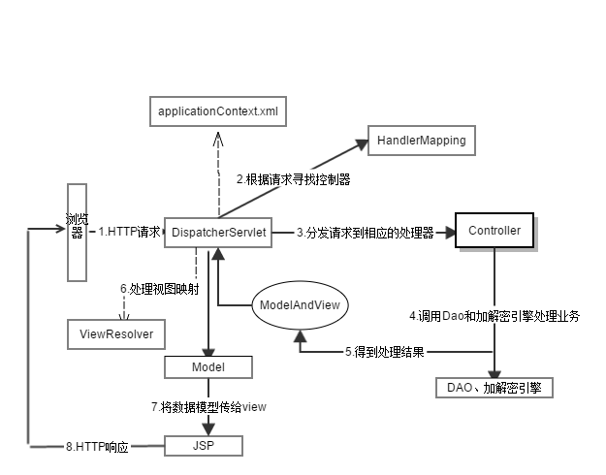

企业数据库加密技术的研究与实现
怎怎么做
怎么做
么做
怎么做
6/8/2016

Slide 5
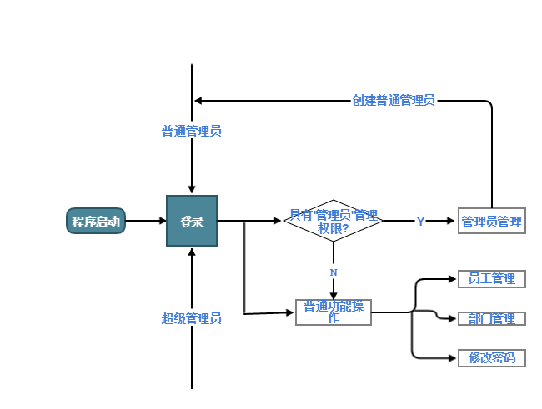
企业数据库加密技术的研究与实现
2
项目概述
功能模块设计
6/8/2016

Slide 6
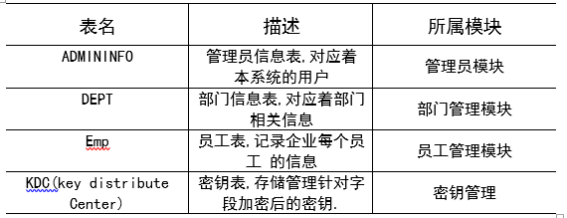
企业数据库加密技术的研究与实现
数据库设计
6/8/2016

Slide 7
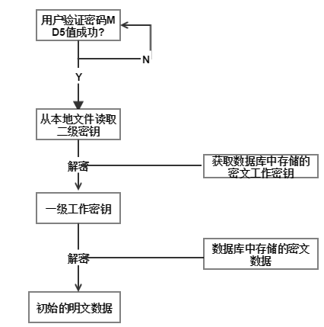
企业数据库加密技术的研究与实现
加解密引擎设计
6/8/2016

Slide 8


企业数据库加密技术的研究与实现
3
效果预览
登录页面
在浏览器中访问本系统登录页面,登录成功后进入到系统首页。
登录后首页显示
6/8/2016

Slide 9
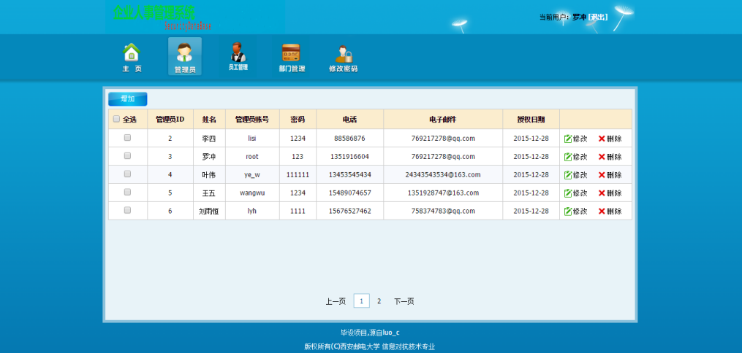

企业数据库加密技术的研究与实现
管理员模块列表
点击进入管理员模块，展示管理员信息列表，每条信息后面有删除和修改按钮，在列表上方有增加管理员按钮，可以进行相应的操作。非root用户没有权限对此模块进行管理。
无权限操作提示

Slide 10
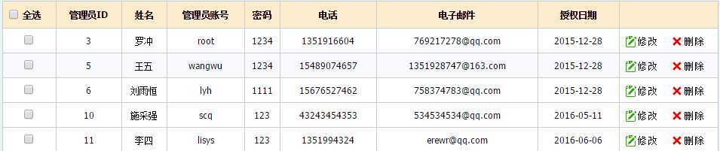
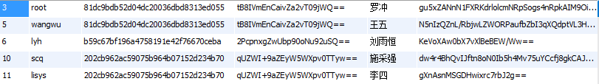
企业数据库加密技术的研究与实现
前端页面显示的数据信息：
数据库中敏感字段以密文形式存储：

Slide 11

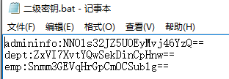
企业数据库加密技术的研究与实现
对一级工作密钥进行二次加密后的数据保存在数据库中：
二次加密的密钥保存在本地文件系统中：

Slide 12
企业数据库加密技术的研究与实现
谢 谢 老 师！

